Slide 1
Дисперсия и интерференция света

Slide 2
Дисперсия и интерференция света
Но как чувствительное око прямо на Солнце
смотреть не может, так и зрение рассуждения
притупляется, исследуя причины происхождения
света и разделения его на разные цвета.
М.В.Ломоносов

Slide 3
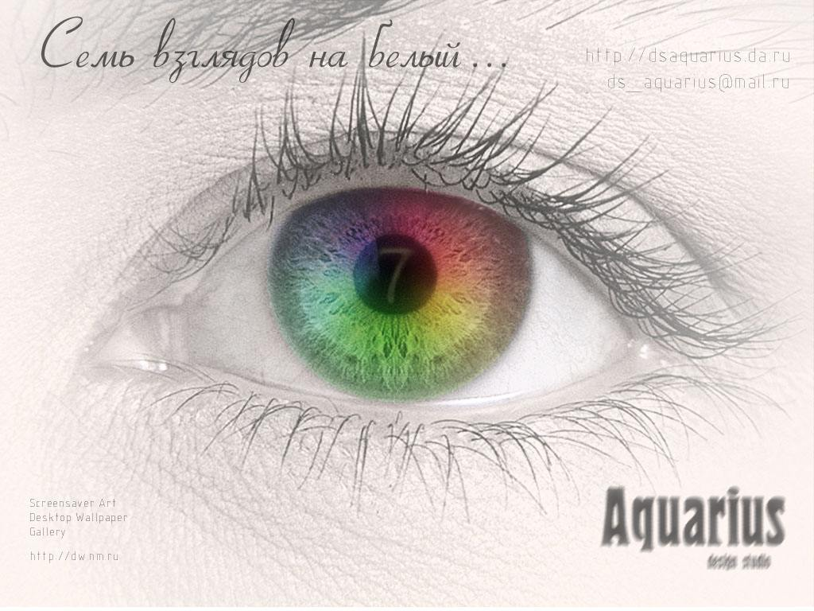

Slide 4
Дисперсия
.
НЬЮТОН (Newton) Исаак (1643-1727) - английский математик, механик, астроном и физик, создатель классической механики. Открыл дисперсию света, хроматическую аберрацию, исследовал интерференцию и дифракцию, развивал корпускулярную теорию света. Построил зеркальный телескоп. Сформулировал основные законы классической механики. Открыл закон всемирного тяготения, дал теорию движения небесных тел, создав основы небесной механики. Был директором Монетного двора, наладил монетное дело в Англии.

Slide 5
Занимаясь усовершенствованием телескопов. Ньютон обратил внимание на то. что изображение, даваемое объективом, по краям окрашено. Он заинтересовался этим и первый «исследовал разнообразие световых лучей и проистекающие отсюда особенности цветов, каких до того никто даже не подозревал» (слова из надписи на надгробном памятнике Ньютону). Радужную окраску изображения, даваемого линзой, наблюдали, конечно, и до него. Было замечено также, что радужные края имеют предметы, рассматриваемые через призму. Пучок световых лучей, прошедший через призму, окрашивается по краям.

Slide 6
Опыт Ньютона был гениально прост. Ньютон догадался направить на призму световой пучок малого поперечного сечения. Пучок солнечного света проходил в затемненную комнату через маленькое отверстие в ставне. Падая на стеклянную призму, он преломлялся и давал на противоположной стене удлиненное изображение с радужным чередованием цветов. Следуя многовековой традиции, согласно которой радуга считалась состоящей из семи основных цветов. Ньютон тоже выделил семь цветов: фиолетовый, синий, голубой, зеленый, желтый, оранжевый и красный. Саму радужную полоску Ньютон назвал спектром.

Slide 7
спектр

Slide 8
Закрыв отверстие красным стеклом. Ньютон наблюдал на стене только красное пятно, закрыв синим стеклом, наблюдал синее пятно и т. д. Отсюда следовало, что не призма окрашивает белый свет, как предполагалось раньше. Призма не изменяет свет, а лишь разлагает его на составные части

Slide 9
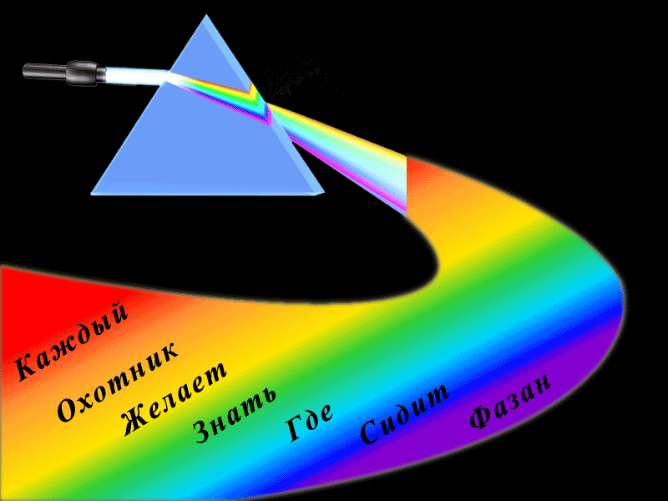
Дисперсия- зависимость показателя преломления света от частоты колебаний (или длины волны)
И.Ньютон.
Белый свет состоит из семи цветов.

Slide 11
Зависимость цвета от частоты электромагнитной волны
Бумагу разного цвета освещаем белым светом, но видим различные цвета.
Пучок света | Бумага | Видимый цвет | Причина
белый | красный | красный | красный отражается, остальные поглощаются
белый | зеленый | зеленый | Зеленый отражается, Остальные поглощаются

Slide 12
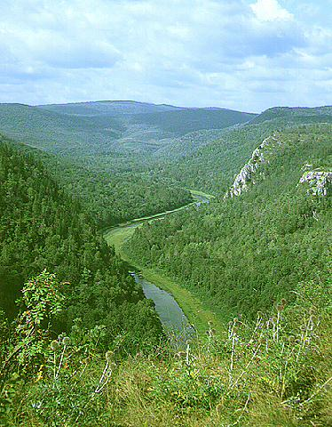
Цвета непрозрачных тел объясняются избирательным характером отражения света
Если предмет, например лист бумаги, отражает все падающие на него лучи различных цветов, то он будет казаться белым.
Покрывая бумагу слоем красной краски, мы не создаем при этом света нового цвета, но задерживаем на листе некоторую часть имеющегося. Отражаться теперь будут только красные лучи, остальные же поглотятся слоем краски. Трава и листья деревьев кажутся нам зелеными потому, что из всех падающих на них солнечных лучей они отражают лишь зеленые, поглощая остальные.

Slide 13
Цвета прозрачных тел объясняются избирательным характером пропускания света. Смотрим через зеленое стекло красное стекло

Slide 14
Вывод: «Световые пучки, отличающиеся по цвету, отличаются по степени преломляемости» (для них стекло имеет различные показатели преломления).
Показатель преломления зависит от скорости света v в веществе.
Луч красного цвета преломляется меньше из-за того, что красный свет имеет в веществе наибольшую скорость, а луч фиолетового цвета больше, так как скорость фиолетового света наименьшая. Именно поэтому призма и разлагает свет. В пустоте скорости света разного цвета одинаковы.
Впоследствии была выяснена зависимость цвета от физических характеристик световой волны: частоты колебаний или длины волны.
Дисперсией называется зависимость показателя преломления света от частоты колебаний (или длины волны).
n – абсолютный показатель преломления
с – скорость света в вакууме
v – скорость света в веществе

Slide 15
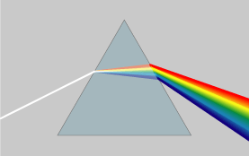

Slide 16
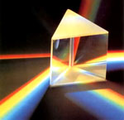
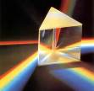

Slide 17
Дисперсия света через аквариум

Slide 18
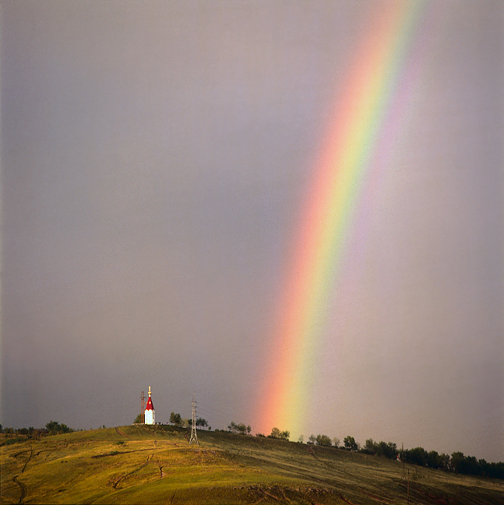
Дисперсия в природе
Как неожиданно и ярко
На влажной неба синеве,
Воздушная воздвиглась арка
В своем минутном торжестве!
Один конец в леса вонзила,
Другим за облака ушла-
Она полнеба обхватила
И в высоте занемогла.
Ф.И. Тютчев

Slide 19
Это интересно
Слово «радуга» имеет старославянский корень «рад», что означает «весёлый». Многие расшифровывают название этого явления природы как «райская радуга».

Slide 20
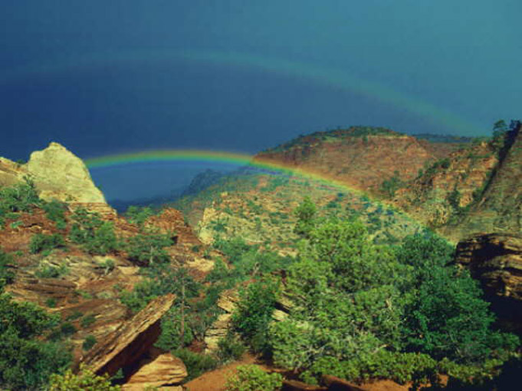

Slide 21
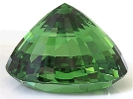
Благодаря дисперсии света, можно наблюдать цветную «игру света» на гранях бриллианта и других драгоценных камней.
БРИЛЛИАНТ (от франц. brillant, букв. блестящий), бездефектный ювелирный алмаз, особая искусственная огранка которого максимально выявляет его блеск. Благодаря высокой дисперсии в отраженном свете бриллиант «играет» всеми цветами радуги. Масса бриллианта измеряется в каратах (0,2 г).

Slide 22
Интерференция
Явление интерференции наблюдается с волнами любой природы- волнами на поверхности воды, упругими (звуковыми) и электромагнитным;
Явление интерференции является экспериментальным доказательством волновой природы света
Основные понятия Интерференция Интерференционная картина Когерентность волн Монохроматическая волна

Slide 23
Интерференция- сложение двух когерентных волн, в следствии которого наблюдается усиление или ослабление световых колебаний в различных точках пространства
Глава 3. Оптика
Модель 3.9. Кольца Ньютона
Глава 3. Оптика
Модель 3.9. Кольца Ньютона
Глава 3. Оптика
Модель 3.9. Кольца Ньютона
Интерференционная картина, возникающая при отражении света от двух поверхностей воздушного зазора между плоской стеклянной пластинкой и наложенной на нее плоско-выпуклой линзой большого радиуса кривизны, называется кольцами Ньютона. Радиусы колец Ньютона зависят от длины волны λ падающего света и радиуса кривизны R выпуклой поверхности линзы. В центре картины всегда наблюдается темное пятно. Радиус r_{m} m-го темного кольца равен
Интерференционная картина, возникающая при отражении света от двух поверхностей воздушного зазора между плоской стеклянной пластинкой и наложенной на нее плоско-выпуклой линзой большого радиуса кривизны, называется кольцами Ньютона. Радиусы колец Ньютона зависят от длины волны λ падающего света и радиуса кривизны R выпуклой поверхности линзы. В центре картины всегда наблюдается темное пятно. Радиус r_{m} m-го темного кольца равен
Интерференционная картина, возникающая при отражении света от двух поверхностей воздушного зазора между плоской стеклянной пластинкой и наложенной на нее плоско-выпуклой линзой большого радиуса кривизны, называется кольцами Ньютона. Радиусы колец Ньютона зависят от длины волны λ падающего света и радиуса кривизны R выпуклой поверхности линзы. В центре картины всегда наблюдается темное пятно. Радиус r_{m} m-го темного кольца равен
где r₁ – радиус первого темного кольца. Измеряя на опыте радиусы темных колец можно определить радиус кривизны R поверхности линзы по известному значению длины волны λ.
Компьютерный эксперимент является аналогом интерференционного опята Ньютона. Можно изменять длину волны λ света и радиус кривизны R поверхности линзы. На экране возникает в увеличенном масштабе картина колец Ньютона и высвечивается значение радиуса r₁ первого темного кольца.
где r₁ – радиус первого темного кольца. Измеряя на опыте радиусы темных колец можно определить радиус кривизны R поверхности линзы по известному значению длины волны λ.
Компьютерный эксперимент является аналогом интерференционного опята Ньютона. Можно изменять длину волны λ света и радиус кривизны R поверхности линзы. На экране возникает в увеличенном масштабе картина колец Ньютона и высвечивается значение радиуса r₁ первого темного кольца.
где r₁ – радиус первого темного кольца. Измеряя на опыте радиусы темных колец можно определить радиус кривизны R поверхности линзы по известному значению длины волны λ.
Компьютерный эксперимент является аналогом интерференционного опята Ньютона. Можно изменять длину волны λ света и радиус кривизны R поверхности линзы. На экране возникает в увеличенном масштабе картина колец Ньютона и высвечивается значение радиуса r₁ первого темного кольца.

Slide 24
Условия интерференции
Волны должны быть когерентны.
Это волны, имеющие одинаковые частоты, постоянную в времени разность фаз, а колебания происходят в одной плоскости.
При сложении двух когерентных волн на экране наблюдается чередование темных и светлых полос

Slide 25
Интерференционная картина от 2-х когерентных источников

Slide 27
Условие максимума
Наличие максимума в точке сложения волн означает: происходит увеличение энергии.
На экране наблюдается светлая полоса

Slide 28
Условие минимума
Наличие минимума в данной точке означает: световая энергия сюда не поступает.
На экране наблюдается темная полоса

Slide 29
Интерференция света в тонких пленках
Кольца Ньютона Интерференционная картина, возникающая при отражении света от двух поверхностей воздушного зазора между плоской стеклянной пластинкой и наложенной на нее плоско-выпуклой линзой большого радиуса кривизны, называется кольцами Ньютона. Радиусы колец Ньютона зависят от длины волны λ падающего света и радиуса кривизны R выпуклой поверхности линзы. В центре картины всегда наблюдается темное пятно. Радиус rm m-го темного кольца равен где r1 – радиус первого темного кольца. Измеряя на опыте радиусы темных колец можно определить радиус кривизны R поверхности линзы по известному значению длины волны λ.

Slide 30
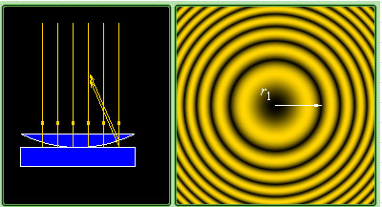
Кольца Ньютона Монохромный свет

Slide 31
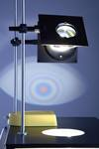

Slide 32
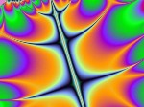

Slide 33
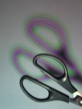
интерференция

Slide 34
интерференция

Slide 35
интерференция

